Slide 1

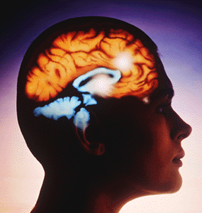


СУЧАСНІ ПРОБЛЕМИ ПСИХОГІГІЄНИ
ТА ПСИХОПРОФІЛАКТИКИ

Slide 2
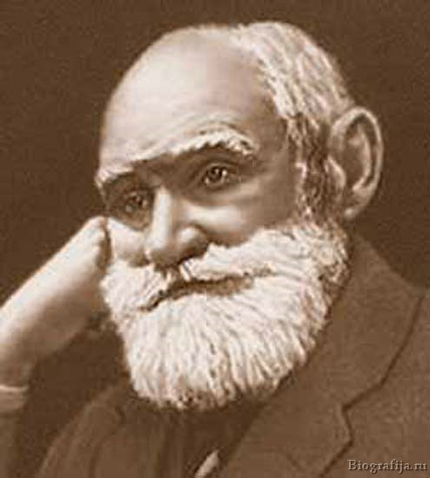
“По суті в житті нас цікавить лише одне ‒ наш психологічний зміст, наш психічний стан, наше психічне здоров’я”.
Із виступу І. П. Павлова під час вручення йому в 1904 році Нобелевської премії в галузі медицини і фізіології

Slide 3
Програма ВООЗ “Програма розвитку в галузі психічного здоров’я” (1962): Суттєве соціальне значення психічних захворювань завжди відзначалось в історії людства, проте ніколи зазначена проблема не досягала таких розмірів, як протягом останніх десятиліть.
Через 18 років у “Шостому огляді …” (1980) експерти ВООЗ вимушені були визнати, що у більшості країн понад 10% населення страждає на важкі і хронічні форми психічних захворювань та близько 10% населення відзначалось наявністю непсихотичних розладів (розлади особистості, невротичні явища, розлади адаптації тощо).
Н.Сарториус (1991), президент Всесвітньої асоціації психіатрів відзначив“…сьогодні у світи на психічні розлади страждає не менше 400 млн людей, причому з кожним роком їх кількість буде невпинно зростати”.

Slide 4
Основні факти на сьогодні:
За даними ВООЗ (2007) 450 млн людей страждає на виражені форми психічних розладів. За результатами різних досліджень, від 500 млн до 750 млн людей відзначаються наявністю донологічних нервово-психічних розладів та різноманітних преморбідних станів.
Психічне здоров’я є невід’ємною частиною здоров’я людини загалом.
Психічне здоров’я визначається комплексом соціально-економічних, біологічних та середовищних факторів.
Психічне здоров’я – це не лише відсутність психічних розладів, але й стан при якому людина може реалізувати свої здібності, протистояти життєвим стресам та вносити відповідний внесок у спільноту.

Slide 5
Основні факти на сьогодні:
за матеріалами ВООЗ протягом останніх декількох десятків років загальна розповсюдженість психічних захворювань серед дітей у світі зросла майже в 30 разів;
в структурі загальної захворюваності все більшу частку займають нервово-психічні розлади;
домінуючу частину в структурі патологічних зрушень у стані психічного здоров’я дітей і підлітків складають донозологічні психічні розлади різного ступеня вираження, близько 20% дітей, що вступають до школи, мають різноманітні порушення з боку нервово-психічного стану донозологічного характеру, більше того, наприкінці навчання їх число збільшується до 60-70%;
донозологічні психічні розлади, які спостерігаються в дитячому та підлітковому віці можуть перейти в психічну патологію в дорослому віці.

Slide 6
Чинники, що справляють несприятливий вплив на психічне здоров’я людини
міжлюдська ізоляція, що неухильно зростає на тлі надлишкової інформатизації суспільства;
надмірна інтенсифікація нервово-психічної діяльності, що має місце;
суттєве послаблення впливу інституту родини;
виражене почастішання використання заспокійливих і снодійних фармацевтичних засобів та алкоголю;
підвищення ступеня залежності людини від сучасних засобів масової інформації, що сприяє її “мікроскопізації”, підлеглості та знеособлюванню;
неухильне зростання індексу стресогенності звичних умов перебування.

Slide 7
Психогігієна
галузь сучасної гігієни, що:
вивчає стан психічного здоров'я людини,
досліджує динамічні зміни психічного здоров'я у зв‘язку з дією на організм людини природних, виробничих і соціально-побутових чинників та
розробляє на основі цих досліджень науково обґрунтовані заходи щодо активного впливу на людський організм та середовище його перебування з метою створенні найбільш сприятливих умов для збереження та зміцнення психічного і соматичного здоров'я.

Slide 8

Завдання психогігієни
аналіз нервово-психічного здоров'я населення, розробка вікових стандартів розвитку психофізіологічних функцій та особливостей особис­тості;
вивчення характеру впливу чинників середовища на організм та їх нормування з урахуванням динамічних зрушень психофізіологічних та психологічних показників функціональ­ного стану організму,
наукове обґрунтування ефективних за­ходів щодо запобігання зрушень у нервово-психічному стані, збереження та зміцнення психічного та соматичного здоров'я

Slide 9



Рівні психічного здоров’я людини
рівень психофізіологічного здоров’я, що визначається особливостями нейрофізіо-логічної організації психічних процесів;
рівень індивідуально-психологічного здоров’я, що характеризується здатністю до використання адекватних способів реалізації змістовних намагань особистості;
рівень особистісного здоров’я, що визначається якістю змістовних відносин людини.

Slide 10
Структура особистості людини
(в нормі)
Завдатки і нахили
Темперамент
Психічний
стан
Характер
Мотиваційна
спрямованість

Slide 11
Структура особистості людини
(за умов дії негативних чинників)
Завдатки і нахили
Темперамент
Психічний
стан
Характер
Мотиваційна
спрямованість

Slide 12
Структура особистості людини
(за умов дії патологічних чинників)
Завдатки і нахили
Темперамент
Психічний
стан
Характер
Мотиваційна
спрямованість

Slide 13
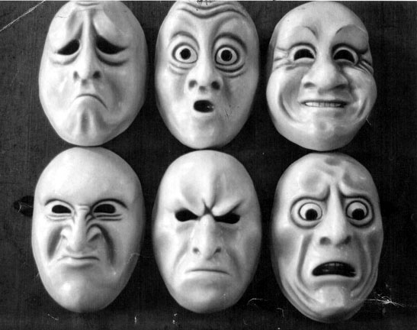
Темперамент
Відносна константа особистісного забарвлення переживань, характеристика індивідуального стереотипу реакцій у відповідь на вплив чинників навколишнього середовища та соціальних умов життя, спосіб емоційної реактивності та динаміки діяльності людини, головним змістом яких є виконання стабілізаційної функції
Методики визначення:
особистісний опитувальник Айзенка,
особистісний опитувальник Русалова тощо

Slide 14

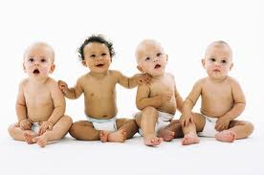
Основні компоненти темпераменту
За Айзенком:
Екстраверсія-інтроверсія;
Нейротизм (або емоційна нестабільність)
За Русаловим:
Екстраверсія-інтроверсія;
Пластичність-ригідність нервових процесів;
Емоційна збудливість-емоційна врівноваженість;
Темп реакцій;
Активність

Slide 15
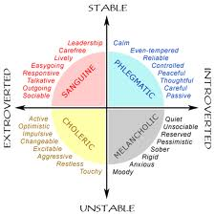
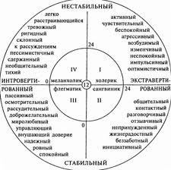

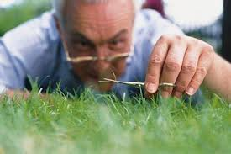
Основні види темпераменту

Slide 16

Тривожність
Певний особистісно-зумовлений процес переживання емоційного неблагополуччя, пов’язаний з передчуттям небезпеки або імовірної невдачі, реєстрацією явищ нестабільності та порушень звичного перебігу стереотипних подій
Методики визначення:
особистісний опитувальник Спілбергера,
особистісний опитувальник Тейлора;
особистісний опитувальник визначення шкіль-ної тривожності Філліпса тощо

Slide 17

Основні компоненти тривожності
За Спілбергером:
Ситуативна (реактивна) тривожність − тривожність,
що визначається певним комплексом емоційних реакцій, які пов’язані з суб’єктивними відчуттями напруження, нервозності, занепокоєння та передчуттям загрози, та супроводжуються активі-зацією автономної нервової системи, характеризуючи особливості поведінкових проявів людини в умовах виникнення певних очікуваних або неочікуваних стресових за своїм змістом ситуацій;
Особистісна тривожність − тривожність, що становить інтегративну індивідуальну властивість, яка визначає схильність людини до суб’єктивного переживання таких емоційних станів, як страх, хвилювання, внутрішнє напруження та проявляється як почуття невпевненості в собі, беззахисності, безпомічності і безсилля перед реальними (об’єктивними) або уявними (суб’єктивними) зовнішніми та внутрішніми факторами, які становлять загрозу для оптимального перебігу процесів власної самооцінки, встановлення певного рівня домагань, задоволення основних життєво-необхідних потреб тощо.

Slide 18

Характер
індивідуальне поєднання найбільш стійких та суттєвих особливостей особистості, які про-являються у поведінці людини як певне відно-шення до себе (ступінь вимогливості, критич-ності та самооцінки), до інших людей (індиві-дуалізм або колективізм, егоїзм або альтруїзм), до справи, яка доручена (лінощі або працелюб-ність, акуратність або неохайність та вольові якості)
Методики визначення:
особистісний опитувальник ММРІ;
особистісні опитувальники СМІЛ, ММІЛ, Mini-mult;
особистісний опитувальник Р. Кеттелла;
особистісний опитувальник Г Шмішека тощо

Slide 19
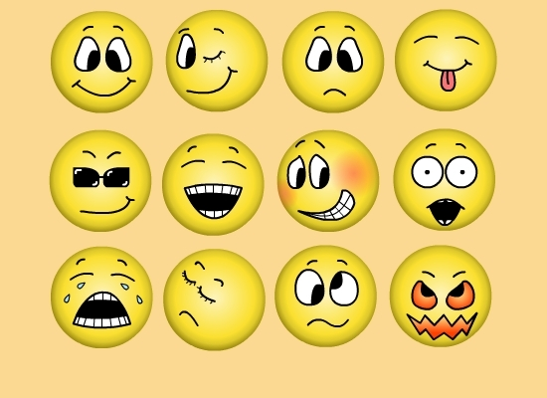
Основні компоненти характеру
За Хатуейєм і Маккинли (ММPI):
Характерологічні властивості за шкалами: іпохондрії (Нs), депресії (D), істерії (Ну), психопатії (Рd), паранойяльноcті (Ра), психастенії (Рt), шизоїдности (Sc), гипоманії (Мa).
За Кеттеллом:
Характерологічні властивості за шкалами:
замкнутість-товариськість; емоційна
стабільність-емоційна нестабільність,
підлеглість-домінантність,
стримність-екпресивність,
жорсткість-чутлитвість тощо.
За Леонгардом і Шмішеком:
Акцентуації характеру: гіпертимний, застрягаючий, емотив-ний, педантичний, тривожний, циклотимний, демонстратив-ний, збудливий, дистимний, екзальтований типи

Slide 20

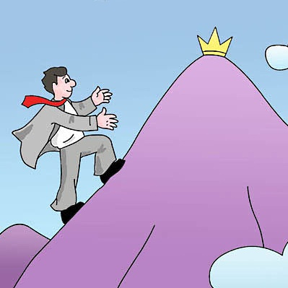

Мотиваційна спрямованість
сукупність фізіологічних і психологічних процесів, які спонукають до дії, спрямовують поведінку людини та визначають високий ступінь її готовності до здійснення в стислі терміни і з найбільшим ефектом діяльності,
що запланована
Методики визначення:
особистісний опитувальник Роттера;
особистісний опитувальник Гербачевського ;
особистісний опитувальник Реана;
особистісний опитувальник Елерса тощо

Slide 21
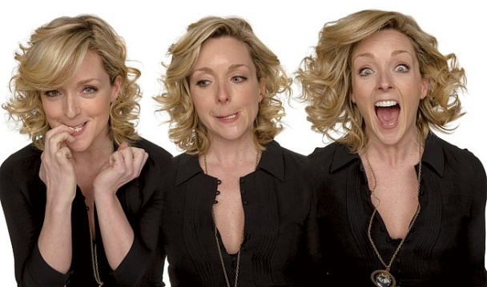
Психічний стан
узагальнена картина психічного функціо-нування вищої нервової діяльності організму в обмежений проміжок часу, уявлення про яку у свідомості людини реалізується на основі самооціночних про­цесів, ураховуючи той факт, що адекватна, стала та гармонійна самооцінка сприяє найбільшій продуктивності різних видів діяльності
Методики визначення:
методика колірних виборів Люшера;
особистісний опитувальник Малкової;
психометрична шкала Цунга для самооцінки депресії;
комплекс опитувальників Бойка;
опитувальник САН (самопочуття – активність - настрій);
тощо

Slide 22

Концепція психогігієнічного впливу на процеси формування, збереження та зміцнення здоров’я
Методологія вивчення психічного здоров’я (методологічний компонент)
Визначення діагностич-них підходів до оцінки особливостей особис-тості (діагностичний компонент)
Обґрунтування про-філактичних технологій збереження здоров’я (профілактичний компонент)
Запровадження систем-ного підходу до прогно-зування психічного здоров’я (прогностичний компонент)

Slide 23
Методологія вивчення психічного здоров’я
(методологічний компонент)
Оцінка
психічного здоров'я
Атрибутивно-категорійний
підхід
Інтегративний
підхід
Нормативний
підхід
Імовірнісний
підхід

Slide 24
Визначення діагностичних підходів до оцінки особливостей особистості
(діагностичний компонент)
Оцінка
психічного здоров’я
Комплексний підхід
до проведення
діагностичних
заходів
Об’єктивність
оцінки рівня
психічного
здоров’я
Системний
характер
діагностичних
заходів
Надійність
діагностичних
прийомів

Slide 25
Обґрунтування профілактичних технологій збереження здоров’я (профілактичний компонент)
Оцінка
психічного здоров’я
Визначення рівнів проведення
психогігієнічних заходів
діагностики, корекції та реабілітації
Обґрунтування
основних принципів
впровадження та реалізації
психогігієнічних заходів

Slide 26
Прогнозування психічного здоров’я
(прогностичний компонент)
Оцінка
психічного здоров’я
Урахування показників
функціональних можливостей
організму та особливостей
середовища його перебування
Забезпечення багатовимірної
статистичної обробки
даних
Вибір найбільш
доцільних методів та засобів
прогнозування
Забезпечення надійної
практичної інтерпретації
отриманих результатів
Раціональне
групування
носіїв інформації
Перевірка
адекватності прогнозування

Slide 27
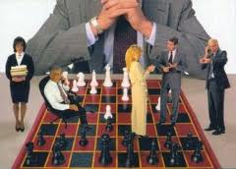
Психогігієнічні принципи раціональної організації повсякденної діяльності
проведення гігієнічного нормування виробничої (навчаль­ної) діяльності людини;
визначення чинників, які сприяють ломці адаптаційних механізмів, і, насамперед, урахування кризових періодів у житті людини, в основі яких лежать перебудова структурної органі­зації особистості, психофізіологічні та поведінкові зрушення, зміни психосоціальної орієнтації;
раціональна організація позаробочої (позанавчальної) діяльності людини, що передбачає вивчення індивідуальних особливостей темпераменту, характеру, мотиваційної спрямо­ваності та нервово-психічних станів людини, урахування віко­вих закономірностей їх змін, використання активних методів психофізіологічного впливу на процеси формування критеріальних показників особистості;
обґрунтування та диференційоване запровадження за­ходів психогігієнічної корекції та реабілітації.

Slide 28
Дякую за увагу!

